Slide 1

John Venn
Alexsandro Miranda Pfleger
Diogo Raimondi Borges

Slide 2
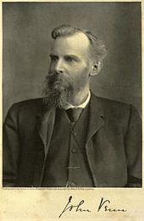
História de John Venn
Dia 4 de agosto de 1834
Nasce John Venn, em Hull, na Inglaterra.
Aos 19 anos ingressou em Cambridge.
Se formou em matemática, porém decidiu seguir a vocação familiar e se tornou sacerdote anglicano no ano de 1859.

Slide 3
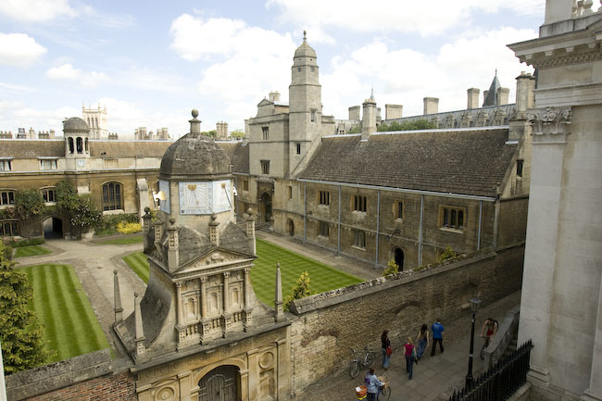

Faculdade
O matemático foi aluno da Gonville and Caius College,
uma faculdade da Universidade de Cambridge.

Slide 4
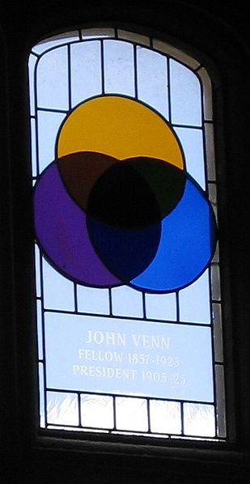

Lógica e Teoria da Probabilidade
Em 1862
John Venn voltou para a Universidade de Cambridge como professor de Ciência Moral, estudando e ensinando Lógica e a Teoria da Probabilidade.
No campus, um dos vitrais foi feito em homenagem a Venn, com diagramas de conjuntos.

Slide 5
Vida e morte
Devido a incompatibilidades filosóficas, em 1883 Venn se demitiu do clero.
Neste mesmo ano, o matemático foi eleito membro da Sociedade Real e premiado em Cambrigde.
Desenvolveu a lógica matemática de Boole e é conhecido pelo seu diagrama de representar conjuntos e as sua uniões e interseções.
Venn também era um inventor e inventou uma máquina para fazer rolar bolas de cricket.
Aos 88 anos, em 4 de abril de 1923, o matemático faleceu.

Slide 6
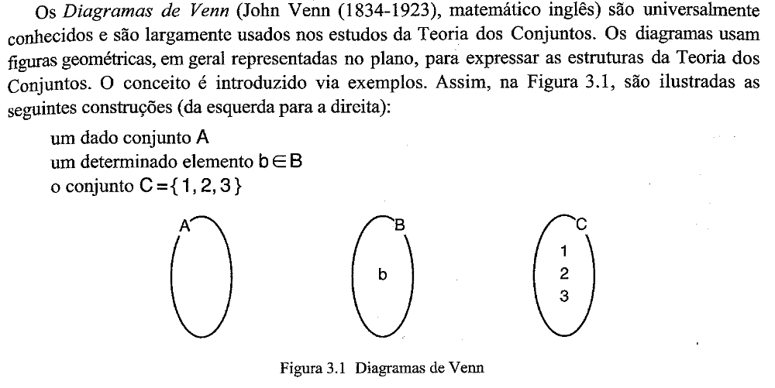
Diagrama de Venn
Paulo B. Menezes, Matemática Discreta para Computação e Informática, 2a. edição , Sagra Luzzatto / Instituto de Informática da UFRGS, Porto Alegre, 2006.

Slide 7



Exemplo do Diagrama
Se J representa o predicado "ser jovem" temos os diagramas abaixo:

Slide 8
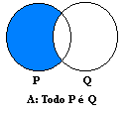
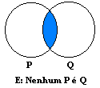
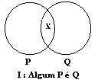
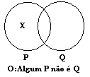
Diagrama de Venn
Exemplo de P e Q:
Desde a década de 1960
Os diagramas de Venn foram introduzidos no ensino escolar de matemática, na aprendizagem da teoria dos conjuntos e de funções, como parte do movimento da Matemática Moderna.

Slide 9


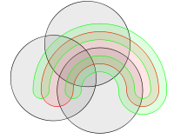

Livros
Lógica Simbólica (1881)
Os Princípios de Lógica Empírica
(1889)
Lógica de Chance (1866)

Slide 10
Bibliografia
Ditizio
http://www.ditizio.ecn.br/ecn/biografia/venn.html
Andsol
http://www.andsol.org/portugues/mat/venn.html
Techtudo
http://www.techtudo.com.br/noticias/noticia/2014/08/john-venn-criador-dos-diagramas-de-conjuntos-e-tema-de-doodle-do-google.html
Só Matemética
http://www.somatematica.com.br/biograf/venn.php
Paulo B. Menezes, Matemática Discreta para Computação e Informática, 2a. edição, Sagra Luzzatto / Instituto de Informática da UFRGS
Porto Alegre, 2006.

Slide 11
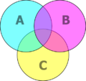
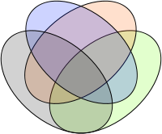
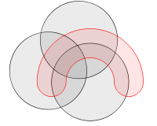
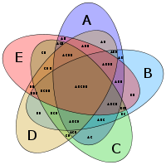
Extras
Diagrama de 3 conjuntos
Diagrama de 4 conjuntos
Diagrama de 5 conjuntos

